Slide 1
20 de novembro
Dia internacional dos direitos das
crianças

Slide 2
As crianças têm direitos
20 de Novembro de 1989, as Nações Unidas adotaram por unanimidade a Convenção sobre os Direitos da Criança (CDC), documento que enuncia um amplo conjunto de direitos fundamentais – os direitos civis e políticos, e também os direitos económicos, sociais e culturais – de todas as crianças, bem como as respetivas disposições para que sejam aplicados. A CDC não é apenas uma declaração de princípios gerais; quando ratificada, representa um vínculo jurídico para os Estados que a ela aderem, os quais devem adequar as normas de Direito interno às da Convenção, para a promoção e proteção eficaz dos direitos e Liberdades nela consagrados. As crianças têm direitos Em 20 de Novembro de 1989, as Nações Unidas adotaram por unanimidade a Convenção sobre os Direitos da Criança (CDC), documento que enuncia um amplo conjunto de direitos fundamentais – os direitos civis e políticos, e também os direitos económicos, sociais e culturais – de todas as crianças, bem como as respetivas disposições para que sejam aplicados. A CDC não é apenas uma declaração de princípios gerais; quando ratificada, representa um vínculo juridíco para os Estados que a ela aderem, os quais devem adequar as normas de Direito interno às da Convenção, para a promoção e proteção eficaz dos direitos e Liberdades nela consagrados.

Slide 3
Criança
é todo
o ser humano menor
de 18 anos

Slide 4
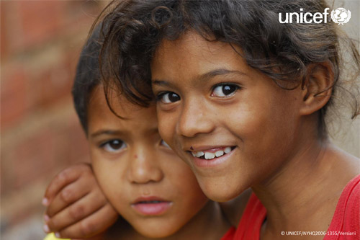
Artigo 1
“Criança é todo o ser humano menor de 18 anos.”
A Convenção sobre os Direitos da Criança, adotada pela Assembleia Geral da ONU em 20 de Novembro de 1989, é o mais amplamente aceite tratado de direitos humanos do mundo. A Convenção celebra a infância e transpõe para a legislação internacional os direitos devidos a cada criança.
Duas irmãs à porta da sua casa, Brasil

Slide 5
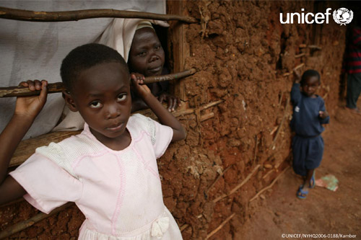
20 de Novembro de 1989, as Nações Unidas adoptaram por unanimidade a Convenção sobre os Direitos da Criança (CDC), documento que enuncia um amplo conjunto de direitos fundamentais – os direitos civis e políticos, e também os direitos económicos, sociais e culturais – de todas as crianças, bem como as respectivas disposições para que sejam aplicados. A CDC não é apenas uma declaração de princípios gerais; quando ratificada, representa um vínculo juridíco para os Estados que a ela aderem, os quais devem adequar as normas de Direito interno às da Convenção, para a promoção e protecção eficaz dos direitos e Liberdades nela consagrados.
Artigo 2
As crianças devem ser tratadas ". sem discriminação alguma, independentemente de qualquer consideração de raça, cor, sexo, língua, religião...ou de qualquer outra situação."
Crianças num bairro de lata de Nairobi, Quénia

Slide 6
Artigo 3 "Em todas as decisões relativas a crianças... o interesse superior da criança será tido primacialmente em conta."
Um bebé num posto de saúde comunitário próximo de Makeni, Serra Leoa.

Slide 7
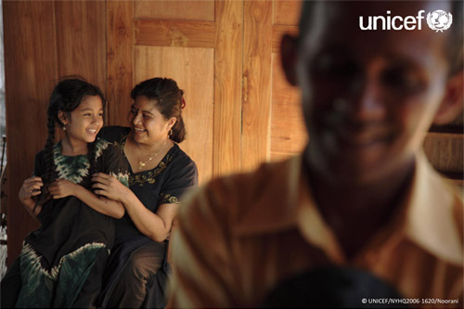
Artigos 5 e 18
Os Estados Partes "respeitam as... responsabilidades, direitos e deveres dos pais. (e reconhecem que) ambos os pais têm responsabilidades comuns na educação e no desenvolvimento da criança."
Uma família, Sri Lanka.

Slide 8
Artigo 6 "... a criança tem o direito inerente à vida... à sobrevivência e ao desenvolvimento..."
Criança a dormir sob uma rede mosquiteira num campo de deslocados, Paquistão

Slide 9
Artigos 7 e 8 "A criança deve ser registada imediatamente após o nascimento e... tem o direito... a um nome... a adquirir uma nacionalidade... (e) a preservar a sua identidade..."
Mulher nómada da tribo Masai com o seu neto, Quénia.

Slide 10
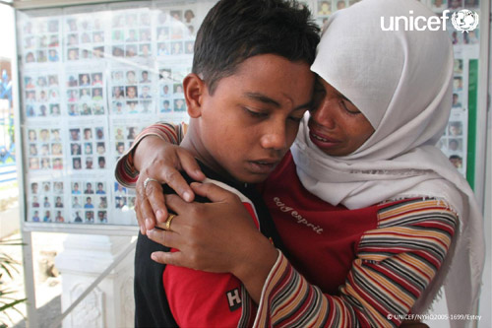
Artigos 9 e 10
"... a criança não deve ser separada de seus pais contra a vontade destes..." e tem o direito de deixar qualquer país e entrar no seu "com o fim de reunificação familiar..."
Criança afetada pelo Tsunami do Índico reencontra a sua mãe, Indonésia.

Slide 11
Artigos 12 e 14 "... a criança com capacidade de discernimento (tem) o direito de exprimir livremente a sua opinião (e) o direito à liberdade de... pensamento, de consciência e de religião."
Crianças da República Democrática do Congo.

Slide 12
Artigo 16 "Nenhuma criança pode ser sujeita a intromissões arbitrárias ou ilegais na sua vida privada... nem a ofensas ilegais à sua honra e reputação."
Rapariga ex-soldado, Libéria.

Slide 13
Artigo 19 As crianças devem ser protegidas de “... maus tratos ou exploração incluindo a violência sexual, enquanto se encontrarem sob a guarda de seus pais ou de um deles...”
Criança que presenciou a morte da mãe pelo pai junto à sua irmã, Ucrânia.

Slide 14
Artigos 20 e 21 Os Estados devem assegurar “... uma proteção alternativa...” à criança “… privada do seu ambiente familiar…” (de acordo com) “... o interesse superior da criança…“
Crianças órfãs de SIDA que se encontram deslocadas, Uganda.

Slide 15
Artigo 22 “… a criança que requeira o estatuto de refugiado ou que seja considerada refugiado...” (deve) beneficiar “... de adequada protecção e assistência humanitária....”
Criança deslocada pelos confrontos em Gaza, Territórios Ocupados da Palestina.

Slide 16
Artigo 23 “Os Estados Partes reconhecem à criança mental e fisicamente deficiente o direito a uma vida plena e decente em condições que garantam a sua dignidade...”
Criança de cinco anos que sofre de paralisia cerebral num jardim de infância para crianças com deficiência, Tbilisi, República da Geórgia.

Slide 17
Artigo 24 Todas as crianças têm o direito “... a gozar do melhor estado de saúde possível...” (incluindo o acesso) a “... cuidados de saúde primários, ...alimentos nutritivos... água potável...”
Criança deslocada espera a sua vez para receber alimentos, Paquistão

Slide 18
Artigo 27 Toda a criança tem “... o direito a um nível de vida suficiente, de forma a permitir o seu desenvolvimento físico, mental, espiritual, moral e social.” Desde a adoção da Convenção sobre os Direitos da Criança, os países têm criado leis nacionais para a pôr em prática. .
Rapariguinha indígena, Namíbia

Slide 19
Artigos 28 e 29 OS Estados Partes devem reconhecer “... o direito da criança à educação...” (a fim de) “promover o desenvolvimento da personalidade da criança, dos dons e aptidões mentais e físicas....”.
Raparigas deslocadas numa escola provisória, Paquistão.

Slide 20
Artigo 30 Nenhuma criança pertencente a uma população indígena ou minoria étnica “... poderá ser privada do direito de, conjuntamente com membros do seu grupo, ter a sua própria vida cultural, professar e praticar a sua própria religião ou utilizar a sua própria língua. “
Crianças de uma comunidade indígena, Vietname.

Slide 21
Artigo 31 Os Estados Partes reconhecem o direito da criança “... ao repouso e aos tempos livres, o direito de participar em jogos e atividades recreativas próprias da sua idade. “
Grupo de rapazes joga à bola junto a edifício em ruína, Mogadíscio, Somália.

Slide 22
Artigos 32 e 36 A criança deve ser “protegida contra a exploração económica ou sujeição a trabalhos perigosos...” e “... contra todas as formas de exploração...”
Crianças trabalhadoras numa mina de ouro, República Democrática do Congo.

Slide 23
Artigo 33 Os Estados Partes devem “...proteger as crianças contra o consumo ilícito de estupefacientes... e prevenir a utilização na produção e no tráfico de tais substâncias.”
Jovem consumidor de heroína em Male, Maldivas.

Slide 24
Artigo 34 “Os Estados Partes comprometem‐se a proteger a criança contra todas as formas de exploração e de violência sexuais.”
Rapariga de 12 anos que foi vítima de abusos sexuais praticados por soldados do exército governamental, Sudão.

Slide 25
Artigo 35 Os Estados Partes devem tomar “... todas as medidas adequadas... para impedir o rapto, a venda ou o tráfico de crianças, independentemente do seu fim ou forma.”
Uma mãe protege a identidade da sua filha de 16 anos, que foi vítima de tráfico, República Popular do Laos.

Slide 26
O Protocolo Facultativo à Convenção sobre os Direitos da Criança relativo à venda de crianças, prostituição e pornografia infantis protege “... a privacidade e identidade das crianças vítimas...“
Criança de 11 anos envolvida no comércio do sexo junto ao seu proxeneta em Karachi, Paquistão.

Slide 27
Artigo 37 “Nenhuma criança será submetida à tortura ou a penas ou tratamentos cruéis, desumanos ou degradantes... (nem) privada de liberdade de forma ilegal ou arbitrária...”
Após um ano de cativeiro às mãos do Exército de Resistência do Senhor, esta rapariga participa num programa de recuperação e reintegração, Uganda.

Slide 28
Artigo 40 A criança suspeita, acusada ou reconhecida como culpada tem direito “... a um tratamento capaz de favorecer o seu sentido de dignidade e valor... e que tenha em conta a sua idade...”
Rapariga de 13 anos no pátio de uma prisão para mulheres no Haiti.

Slide 29
Segundo o Protocolo Facultativo à Convenção sobre os Direitos da Criança relativo ao envolvimento de crianças em conflitos armados, todos os grupos armados devem assegurar que todas as pessoas “que não atingiram a idade de 18 anos não participam diretamente nas hostilidades.”
Criança ex‐soldado, República Democrática do Congo.

Slide 30
Artigo 4 “Os Estados Partes comprometem‐se a tornar amplamente conhecidos ... os princípios e as disposições da presente Convenção, tanto pelos adultos como pelas crianças.”
Grupo de crianças junto a um aviso de perigo de minas terrestres, Senegal.

Slide 31
Artigos 43‐45 A fim de examinar os progressos realizados pelos Estados relativamente à aplicação prática da Convenção “... é instituído um Comité dos Direitos da Criança...”, ao qual a UNICEF e outras organizações (ONU) podem prestar apoio técnico.
Crianças afetadas pelo Tsunami do Índico (2005), Indonésia.

